Slide 1


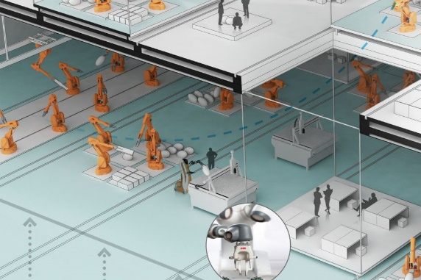
软件工程 II
—— 软件系统分析与设计
智能制造与信息工程研究所
上海交通大学机械与动力工程学院

Slide 2
第二讲
单元测试与效能分析

Slide 3
一、软件工程方法
二、制造软件系统

Slide 4
谢谢各位同学
wqin@sjtu.edu.cn

